Slide 1
Подача заявления на прием в школу через Портал госуслуг РТ gosuslugi.ru – госуслуги РФ uslugi.tatar.ru – госуслуги РТ

Slide 2

Входим на Портал госуслуг России gosuslugi.ru
Если вы ранее регистрировались, нажать на кнопку «Вход».
Если ранее не регистрировались, нажать на кнопку «Регистрация».

Slide 3
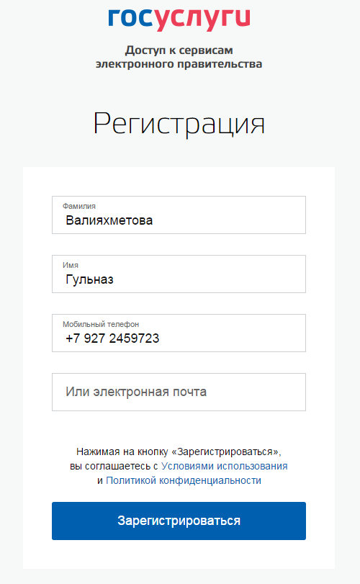
Для тех, кто ранее не регистрировался :
Заполняем ФИО и телефон

Slide 4
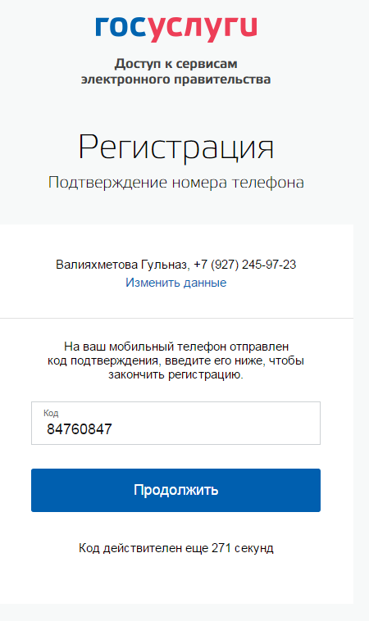
Для тех, кто ранее не регистрировался :
Вводим код подтверждения и нажимаем «Продолжить»

Slide 5
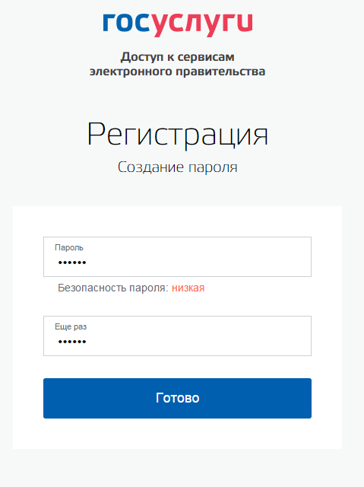
Для тех, кто ранее не регистрировался :
Придумываем пароль

Slide 6
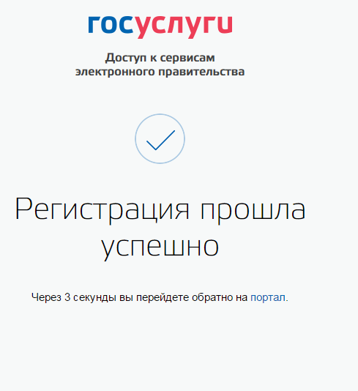
Для тех, кто ранее не регистрировался :
Система сообщает об успешной регистрации на сайте госуслуг

Slide 7
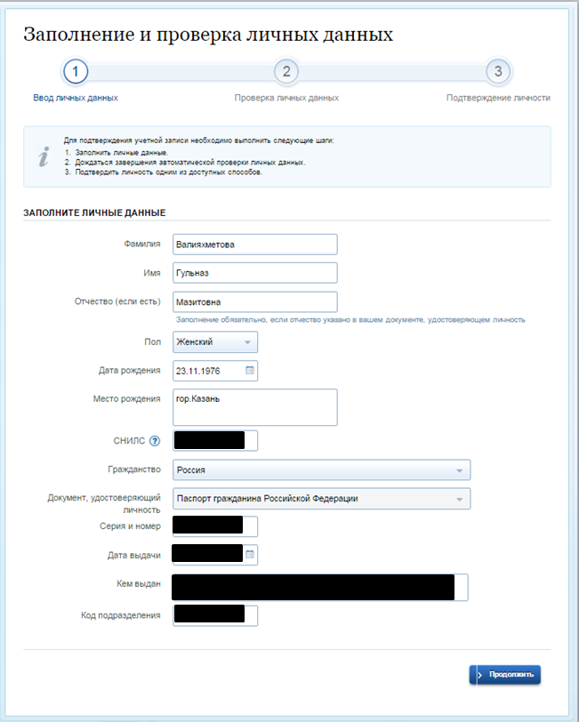
Заполняем личные данные

Slide 8
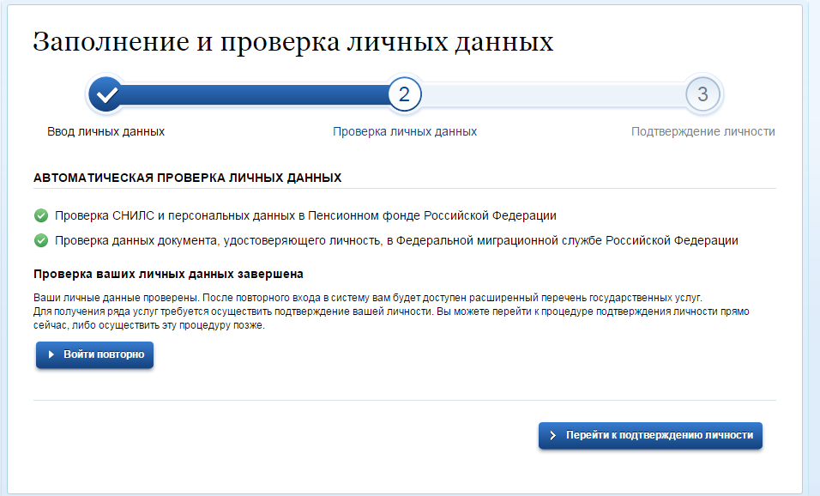
Ждем подтверждения СНИЛСа
и паспортных данных в ПФР и ФМС.
Нажимаем «Войти повторно»

Slide 9
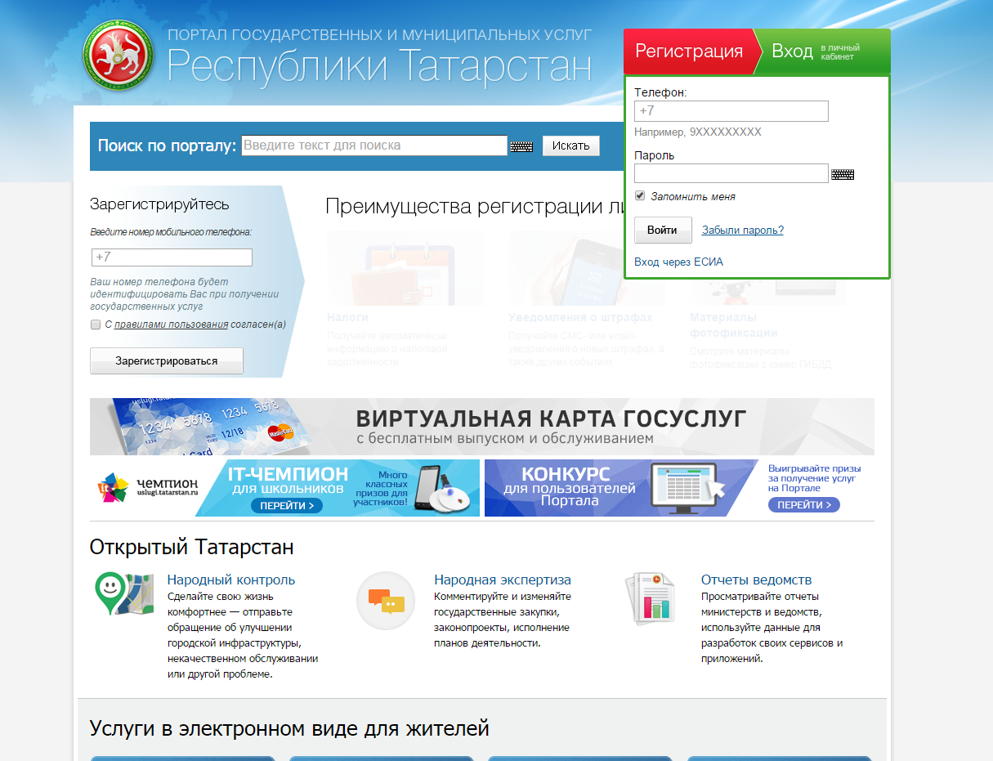
Перейти на сайт госуслуг РТ: uslugi.tatarstan.ru
Нажать по ссылке «Вход через ЕСИА»

Slide 10
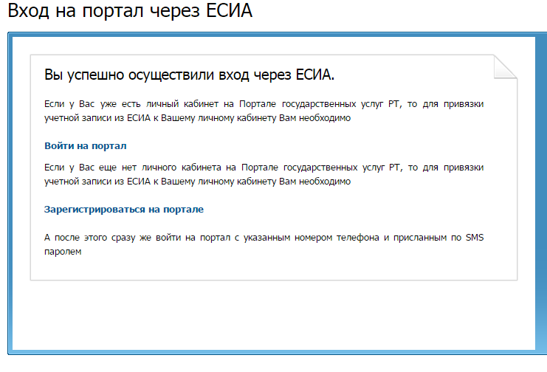
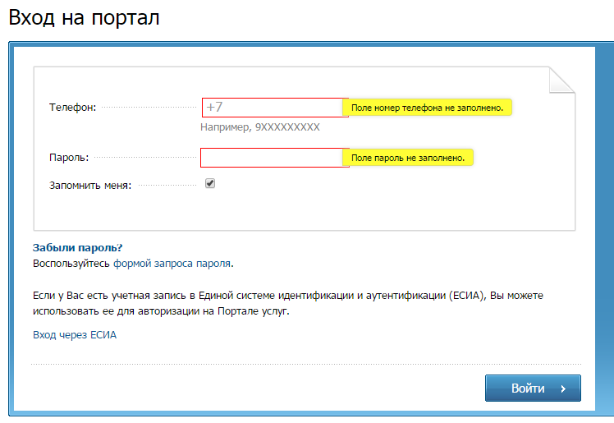
Набираем телефон и пароль от портала госуслуг РТ

Slide 11
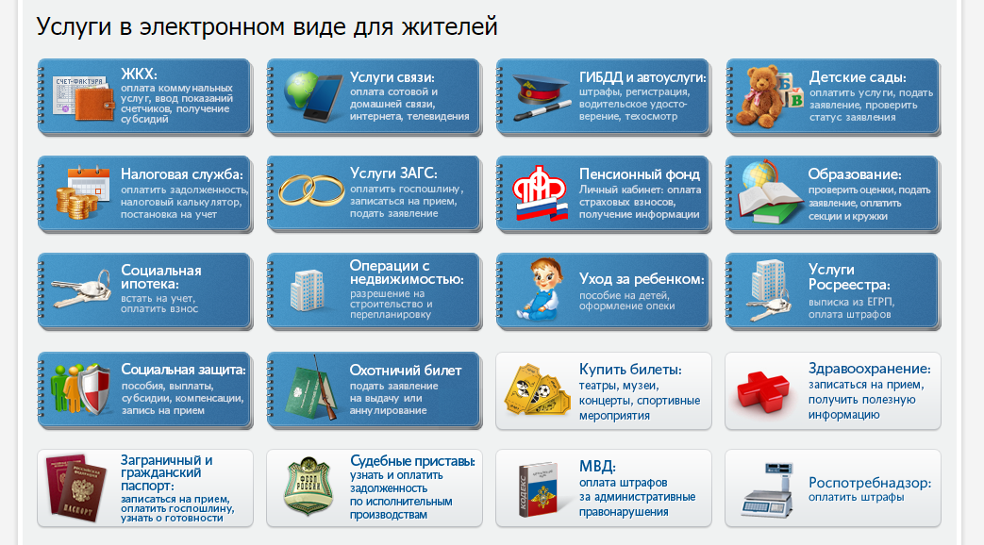
2. В разделе «Услуги» выбрать «Образование»

Slide 12
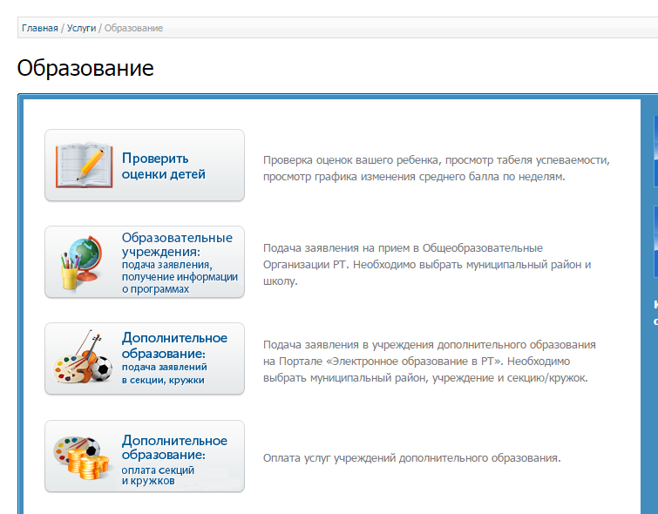
3. Выбираем подраздел «Образовательные учреждения»

Slide 13
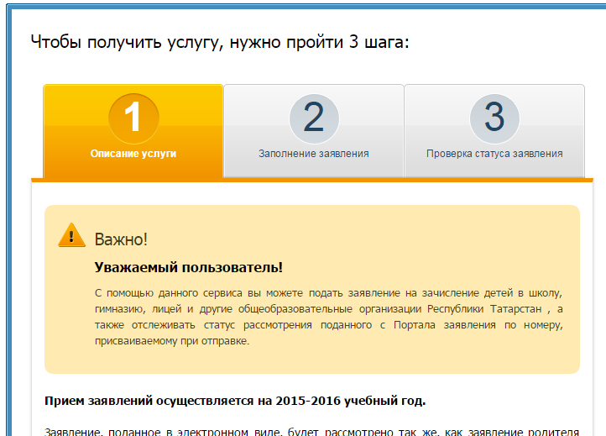
Нажимаем на шаг «2»

Slide 14
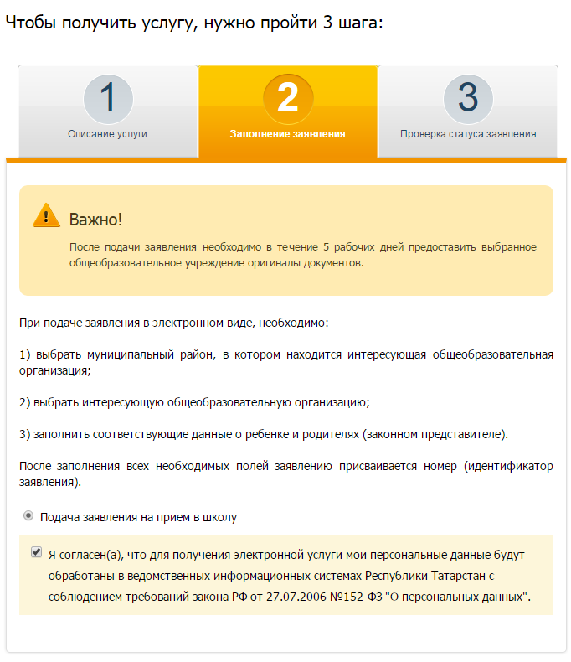
Ставим галочку «Я согласен…»

Slide 15
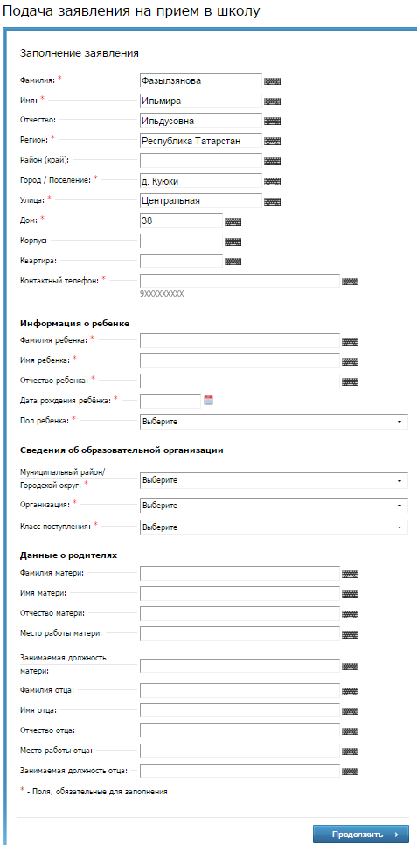
Заполняем все поля и нажимаем «Продолжить»

Slide 16
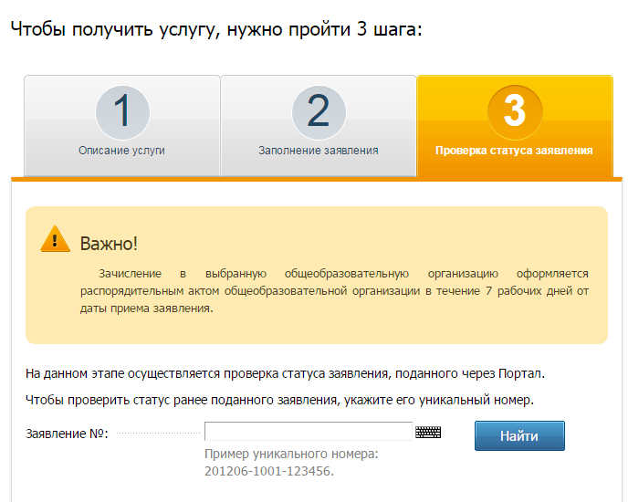
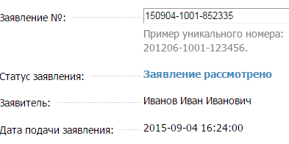
После заполнения всех полей, появится уникальный номер заявления, который надо запомнить (записать)
С 9 ноября необходимо проверить статус заявления, указав уникальный номер (Шаг 3). Нужно, чтобы заявление было рассмотрено.

